Slide 1
Thứ ba ngày 17 tháng 12 năm 2024
Khoa học
Sự lớn lên và phát triển của thực vật (tiết 3)

Slide 2

KHỞI ĐỘNG

Slide 3










Trò chơi
1
2
3
THU HOẠCH
BÍ ĐỎ
Notes:
- Bấm vào lần lượt từ số 1, để xuất hiện câu hỏi
Sau khi quay lại, bấm chuột vào hình phía trên số để xuất hiện hiệu ứng và biến mất số đã chọn
Bấm vào con thỏ đến trang giới thiệu

Slide 4




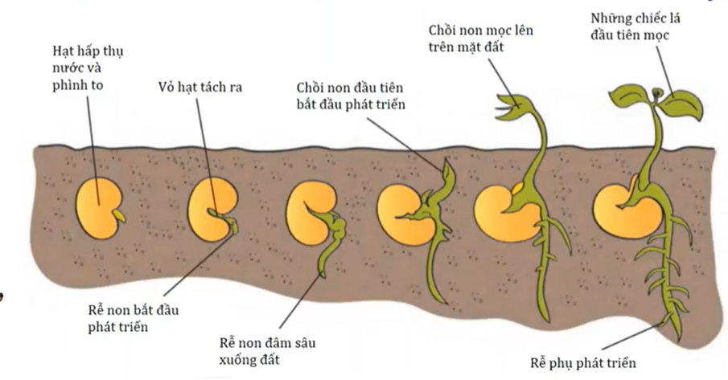


Caâu 1
Em hãy nêu quá trình hạt mọc thành cây.
Quay về
Notes:
Sau khi chốt, bấm chuột vào Quay về ở góc phải bên dưới

Slide 5

Caâu 2
Nêu các điều kiện để hạt nảy mầm.
Độ ẩm, nhiệt độ thích hợp và hạt giống tốt.
Quay về
Notes:
Sau khi chốt, bấm chuột vào Quay về ở góc phải bên dưới

Slide 6
Caâu 3
Thực vật có mấy giai đoạn phát triển chính:
Giai đoạn nảy mầm, Giai đoạn cây con, Giai đoạn cây trưởng thành.
Quay về
Notes:
Sau khi chốt, bấm chuột vào Quay về ở góc phải bên dưới

Slide 7



Được thôi em. Nào chúng ta cùng ra vườn thôi.
Hôm qua, cô giáo có cho lớp em tìm hiểu về các loại cây mọc lên từ một số bộ phận của cây mẹ.
Anh giúp em với.

Slide 8
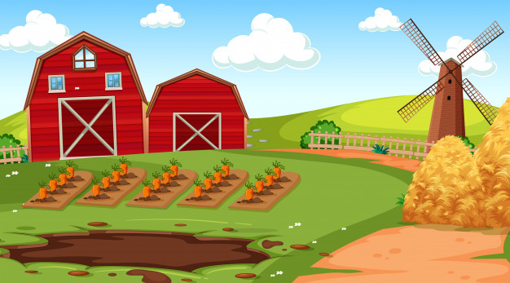

Vậy thì hãy cùng anh quan sát và tìm ra cách để phân biệt các loại cây này nhé!
Anh ơi, ở đây trồng rất nhiều cây. Làm thế nào để mình phân biệt cây con mọc lên từ một số bộ phận của cây mẹ hả anh?

Slide 9





Slide 10

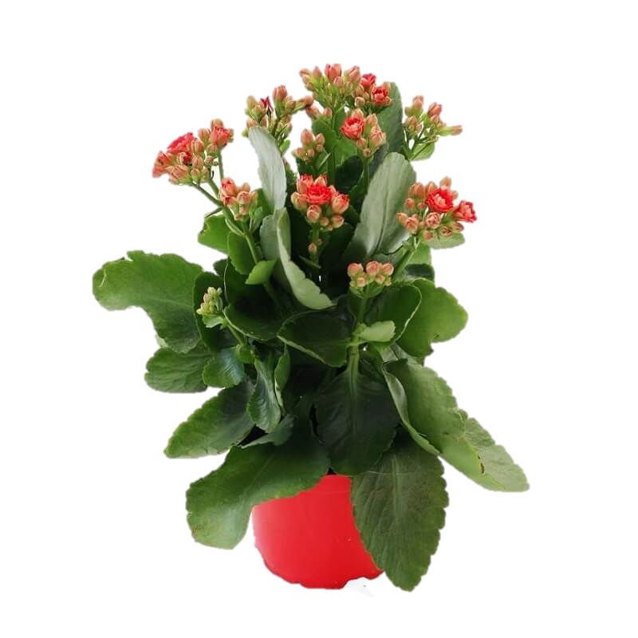
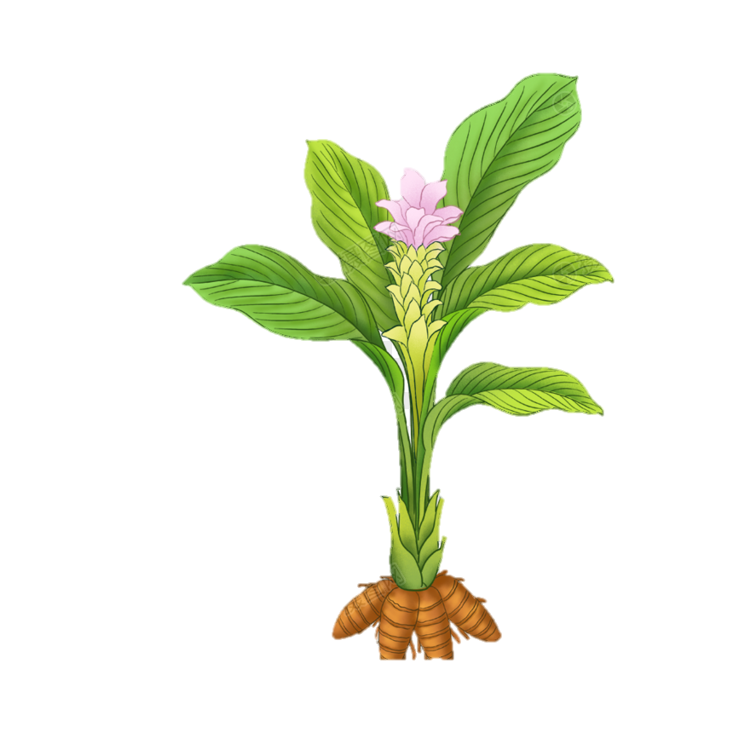




Slide 11


Trong năm loại cây trên, những cây nào mọc lên từ hạt?

Slide 12

Quan sát các hình từ 7 đến 11, đọc thông tin và cho biết:
■ Cây con có thể mọc lên từ bộ phận nào của cây mẹ.

Slide 13


Slide 14
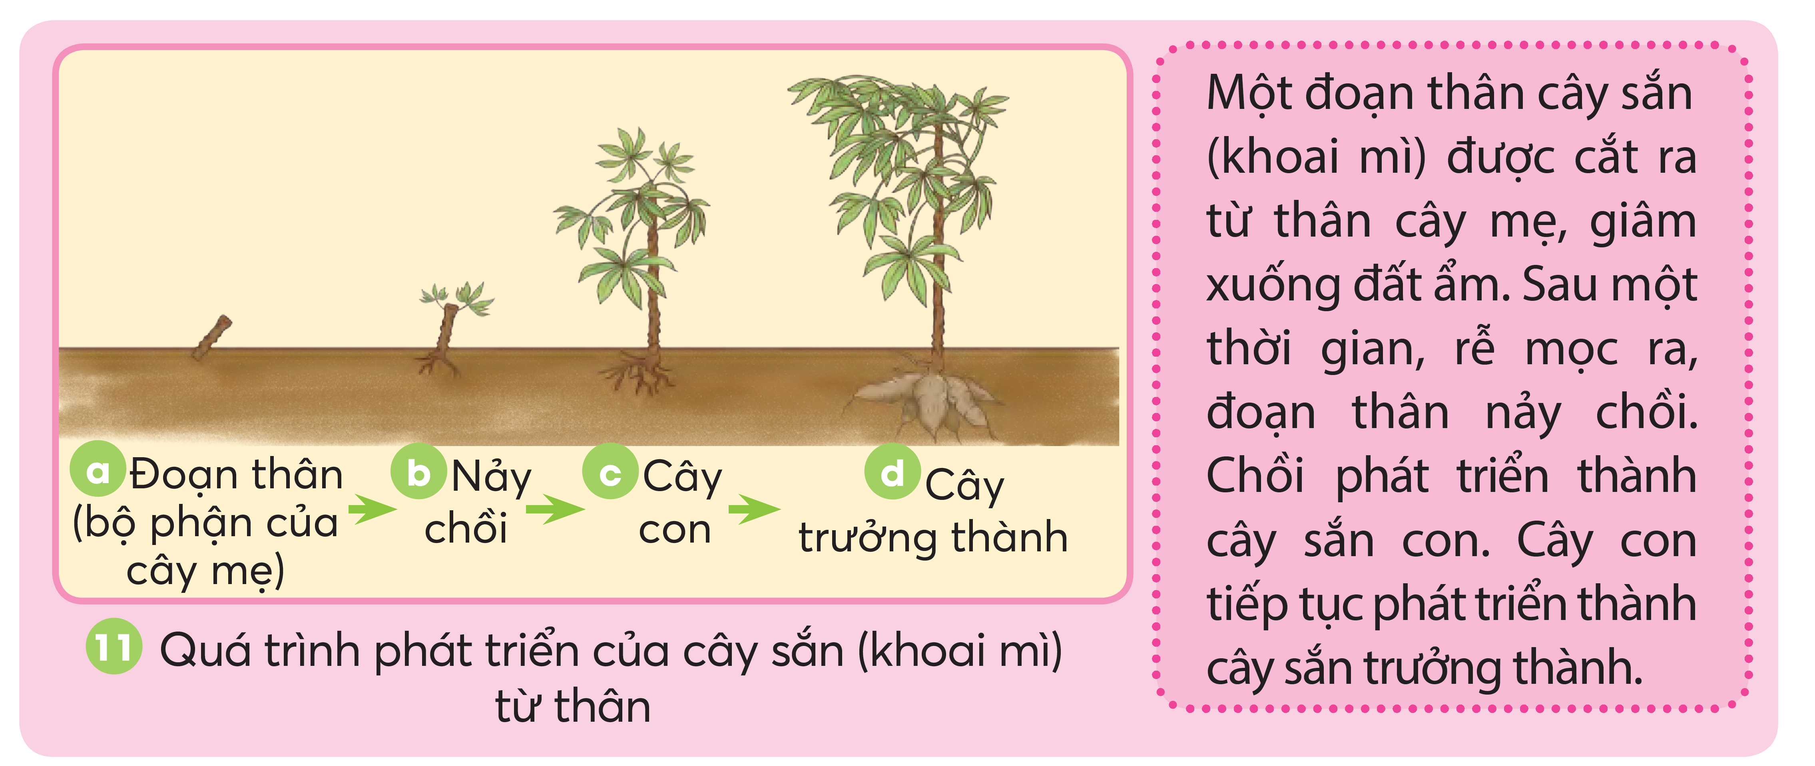
■ Các giai đoạn phát triển chính của cây sắn con mọc lên từ thân của cây mẹ.

Slide 15














LUYỆN TẬP

Slide 16
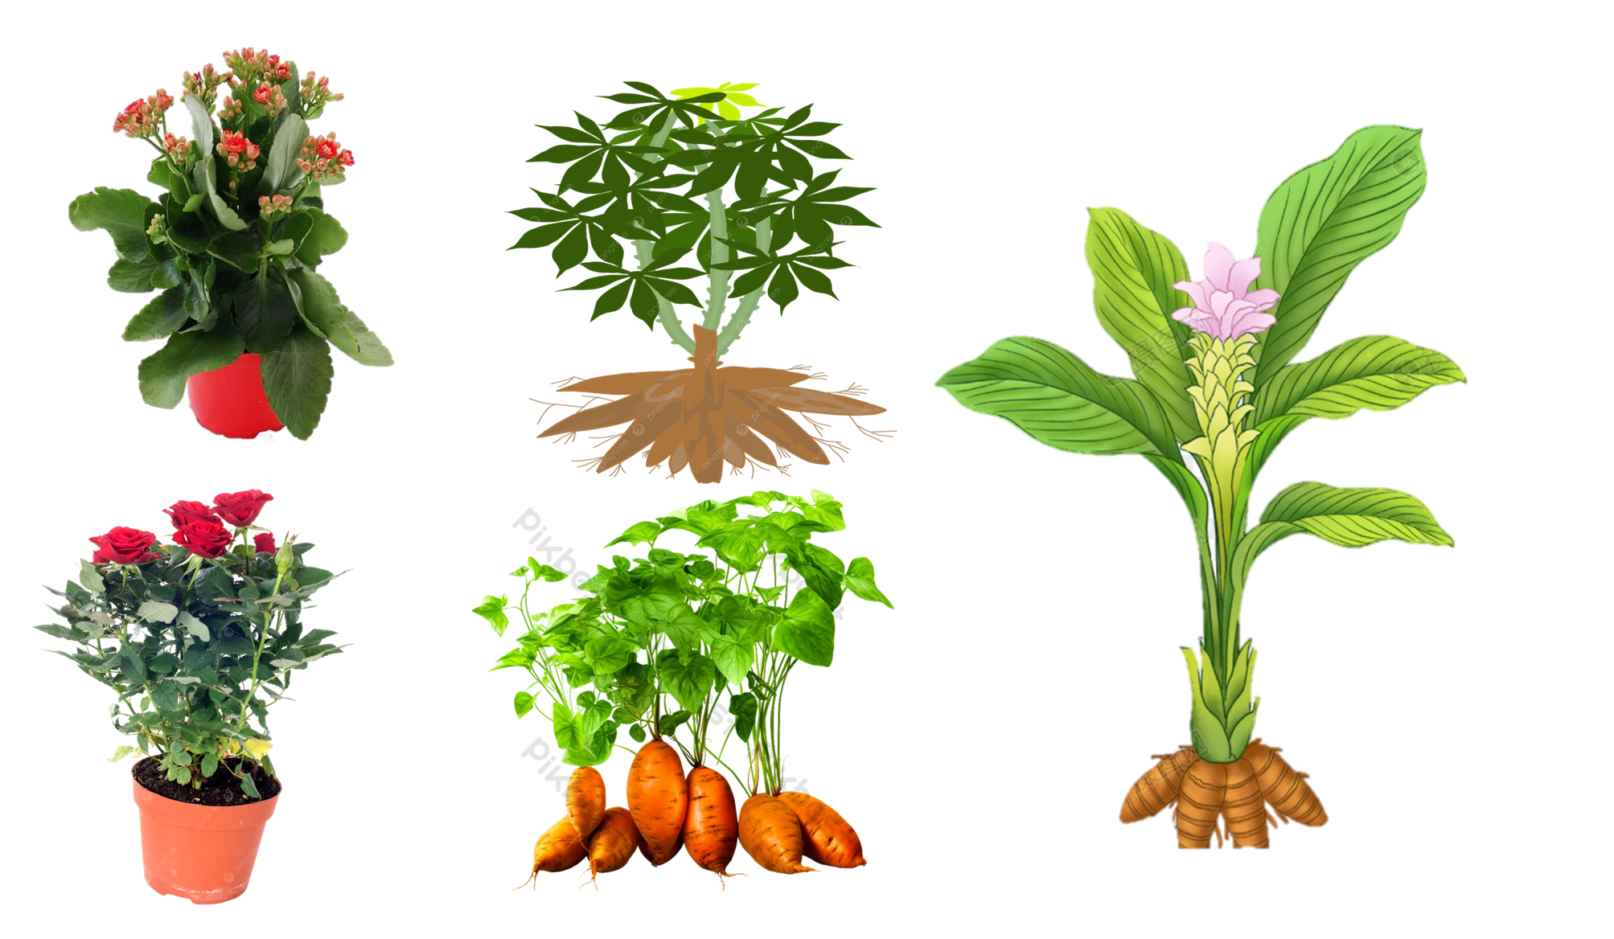
Vẽ sơ đồ và ghi chú tên các giai đoạn phát triển chính của cây con mọc lên từ một số bộ phận của cây mẹ trong một trường hợp cụ thể ở các hình từ 7 đến 10.

Slide 17


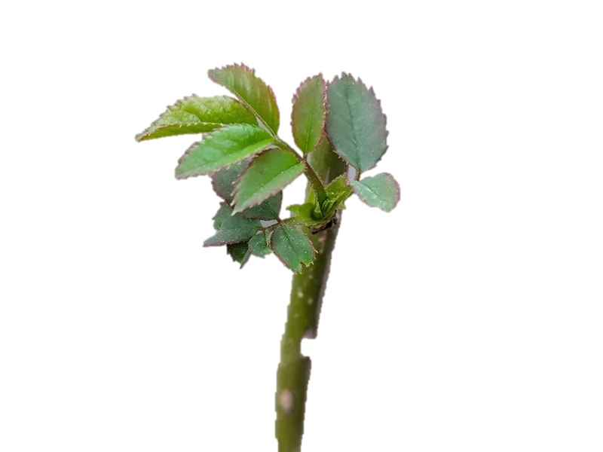
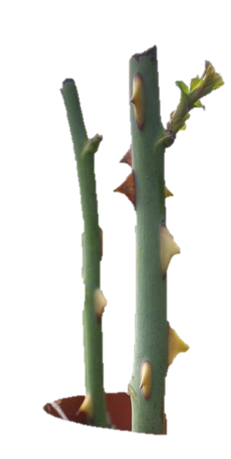
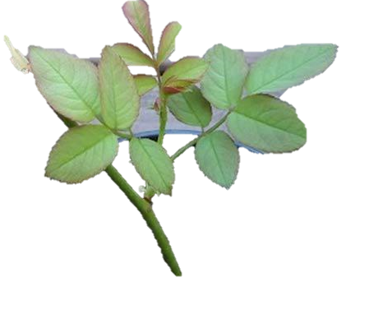

Cành
Nảy chồi
Cây con
Cây trưởng thành

Slide 18
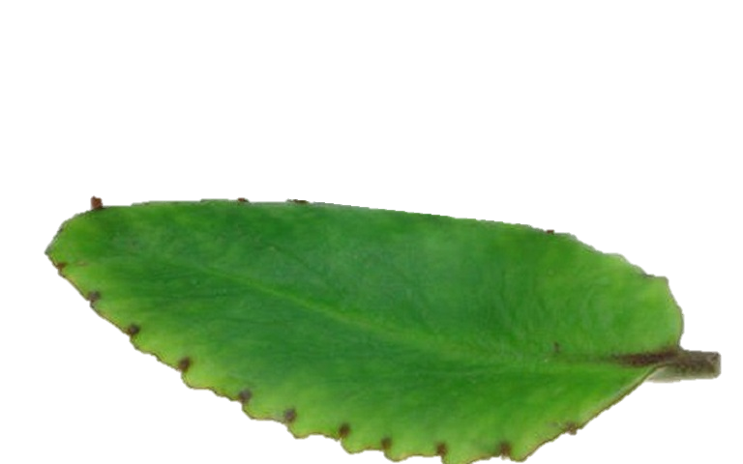

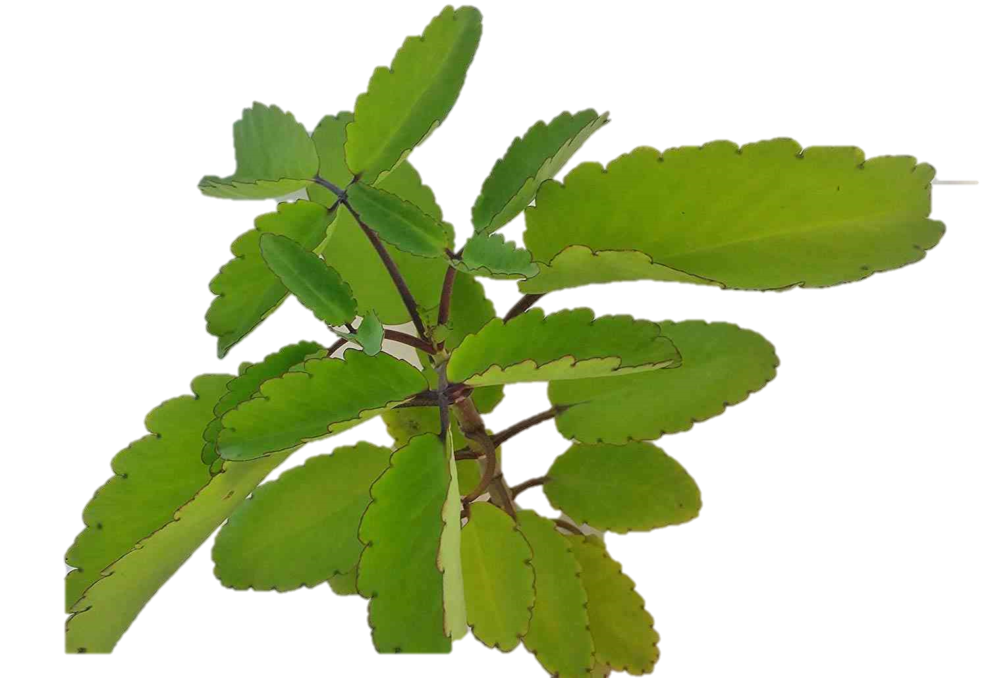
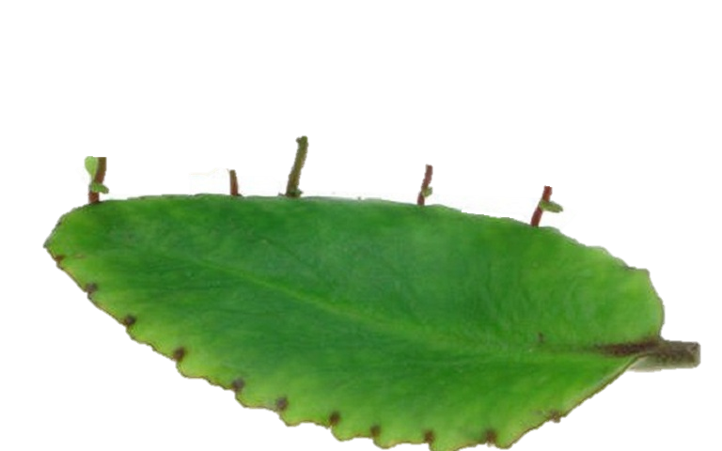
Mép lá
Nảy chồi
Cây con
Cây trưởng thành

Slide 19
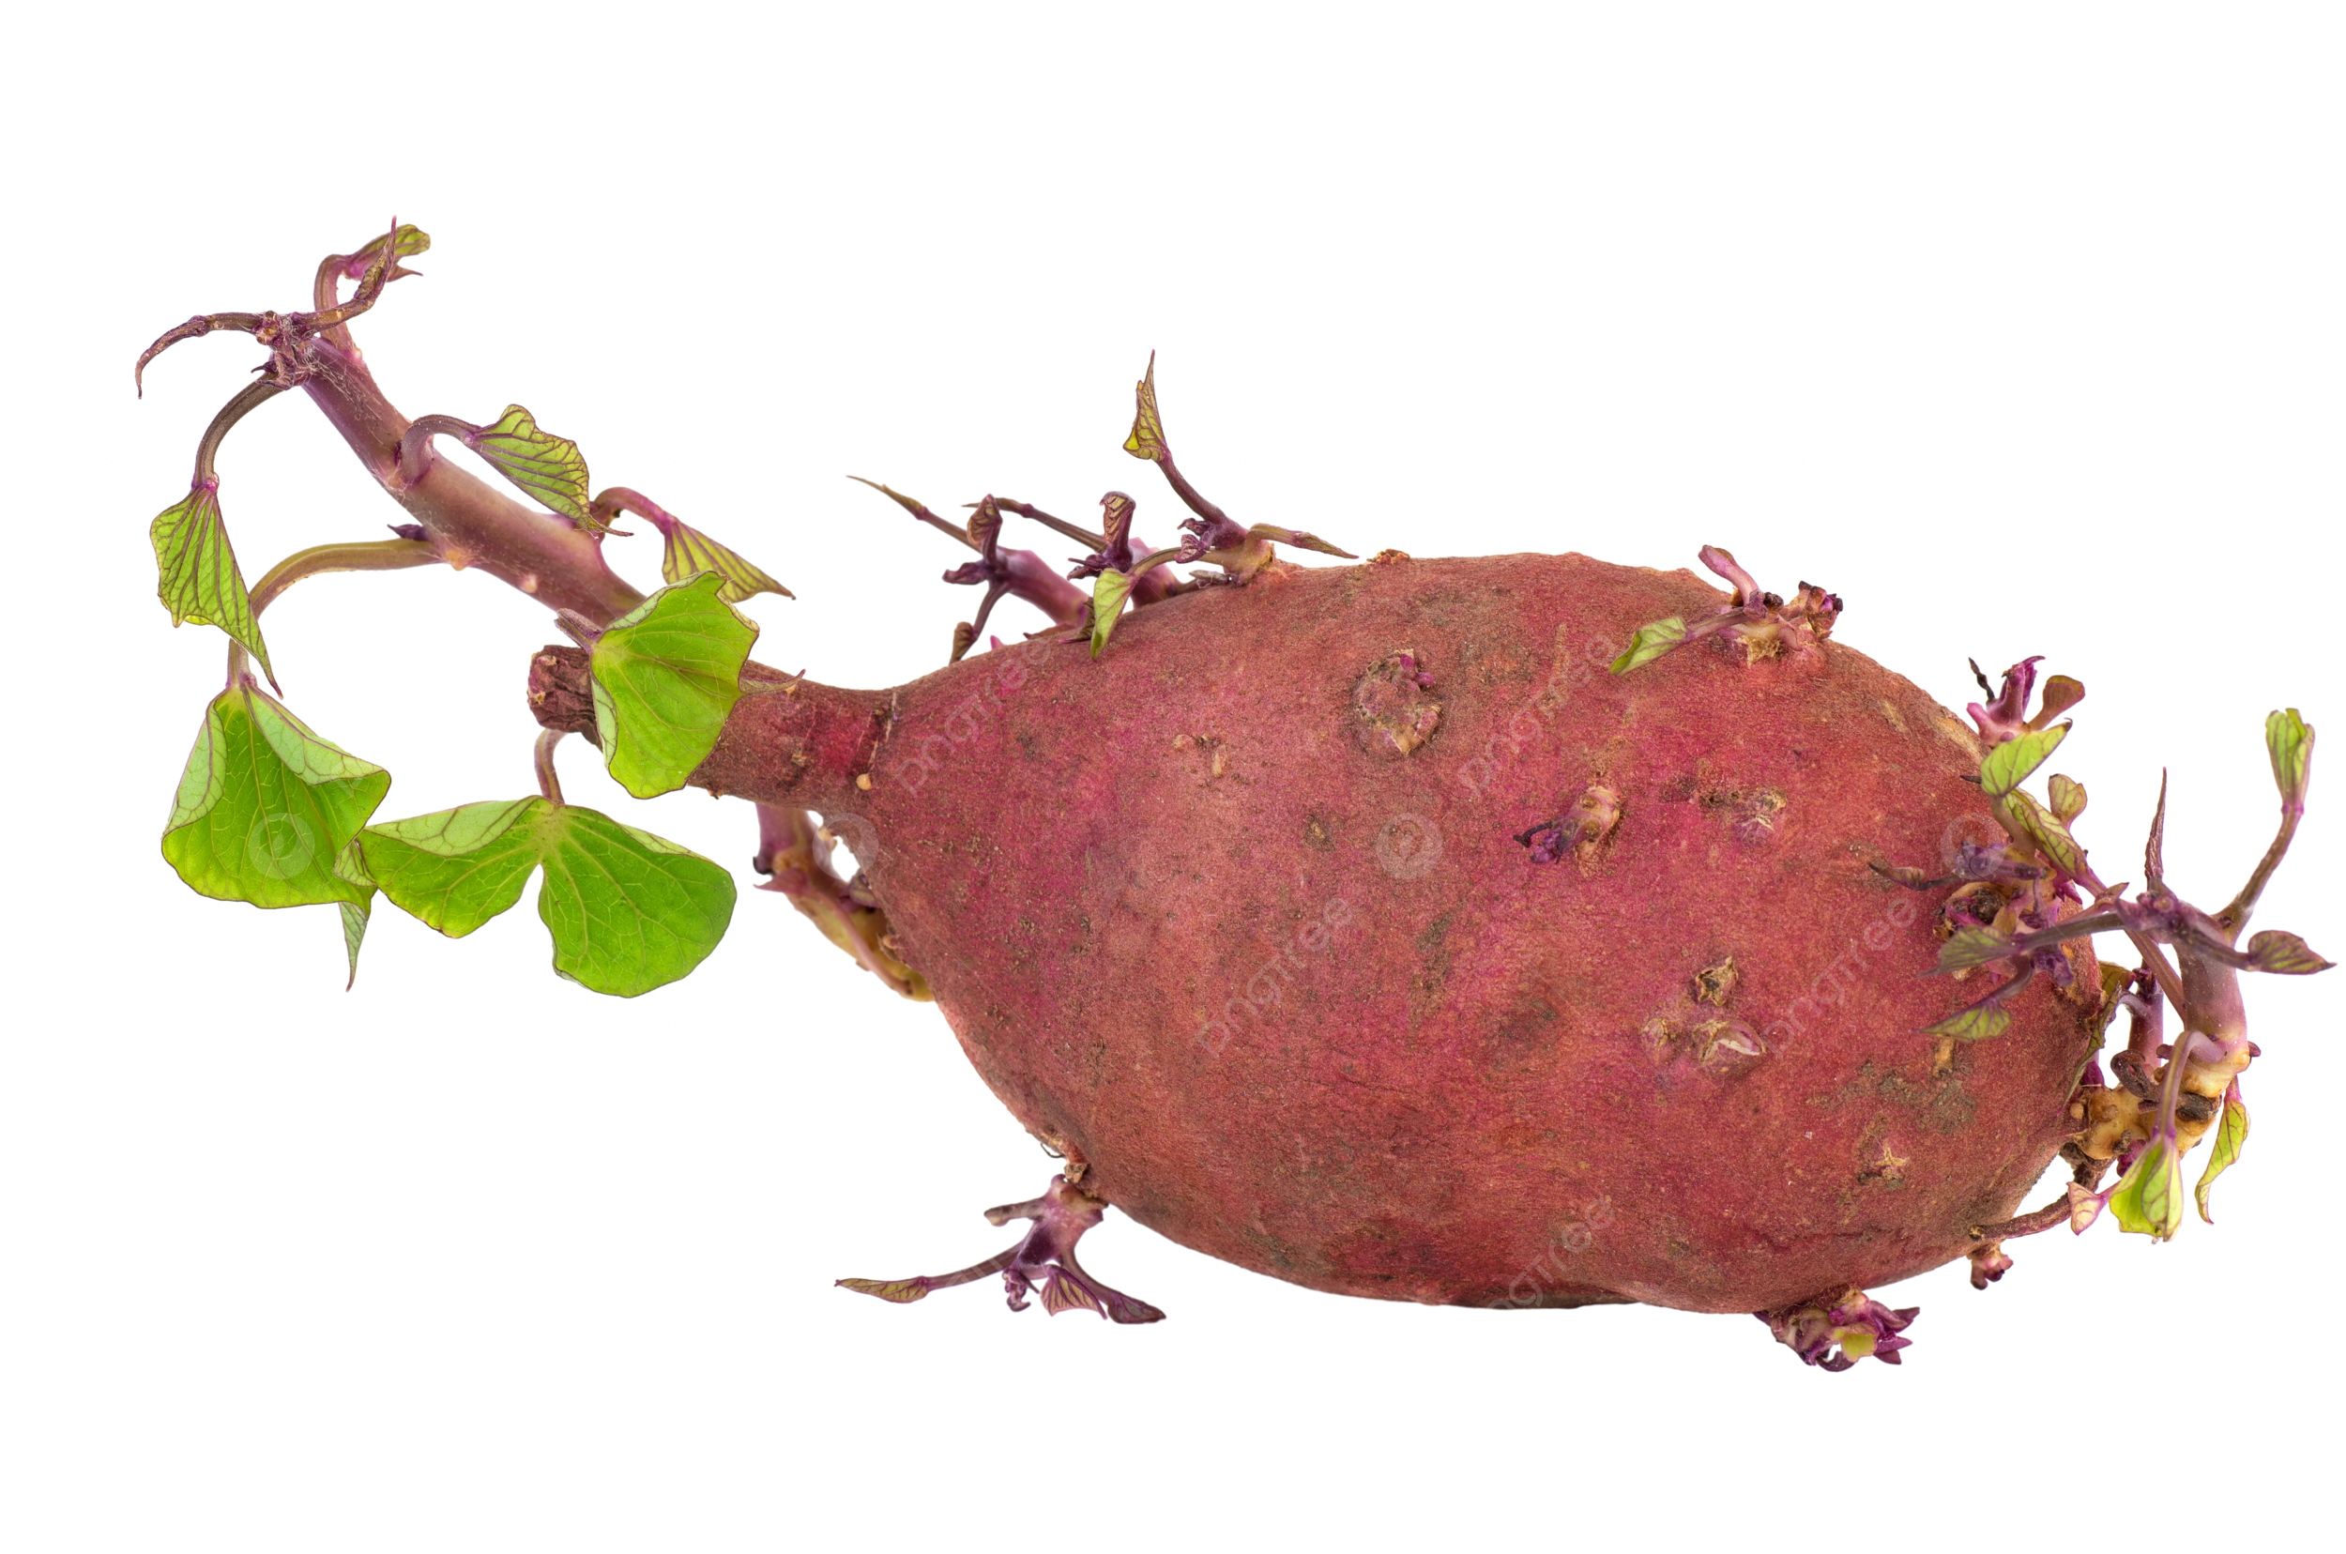

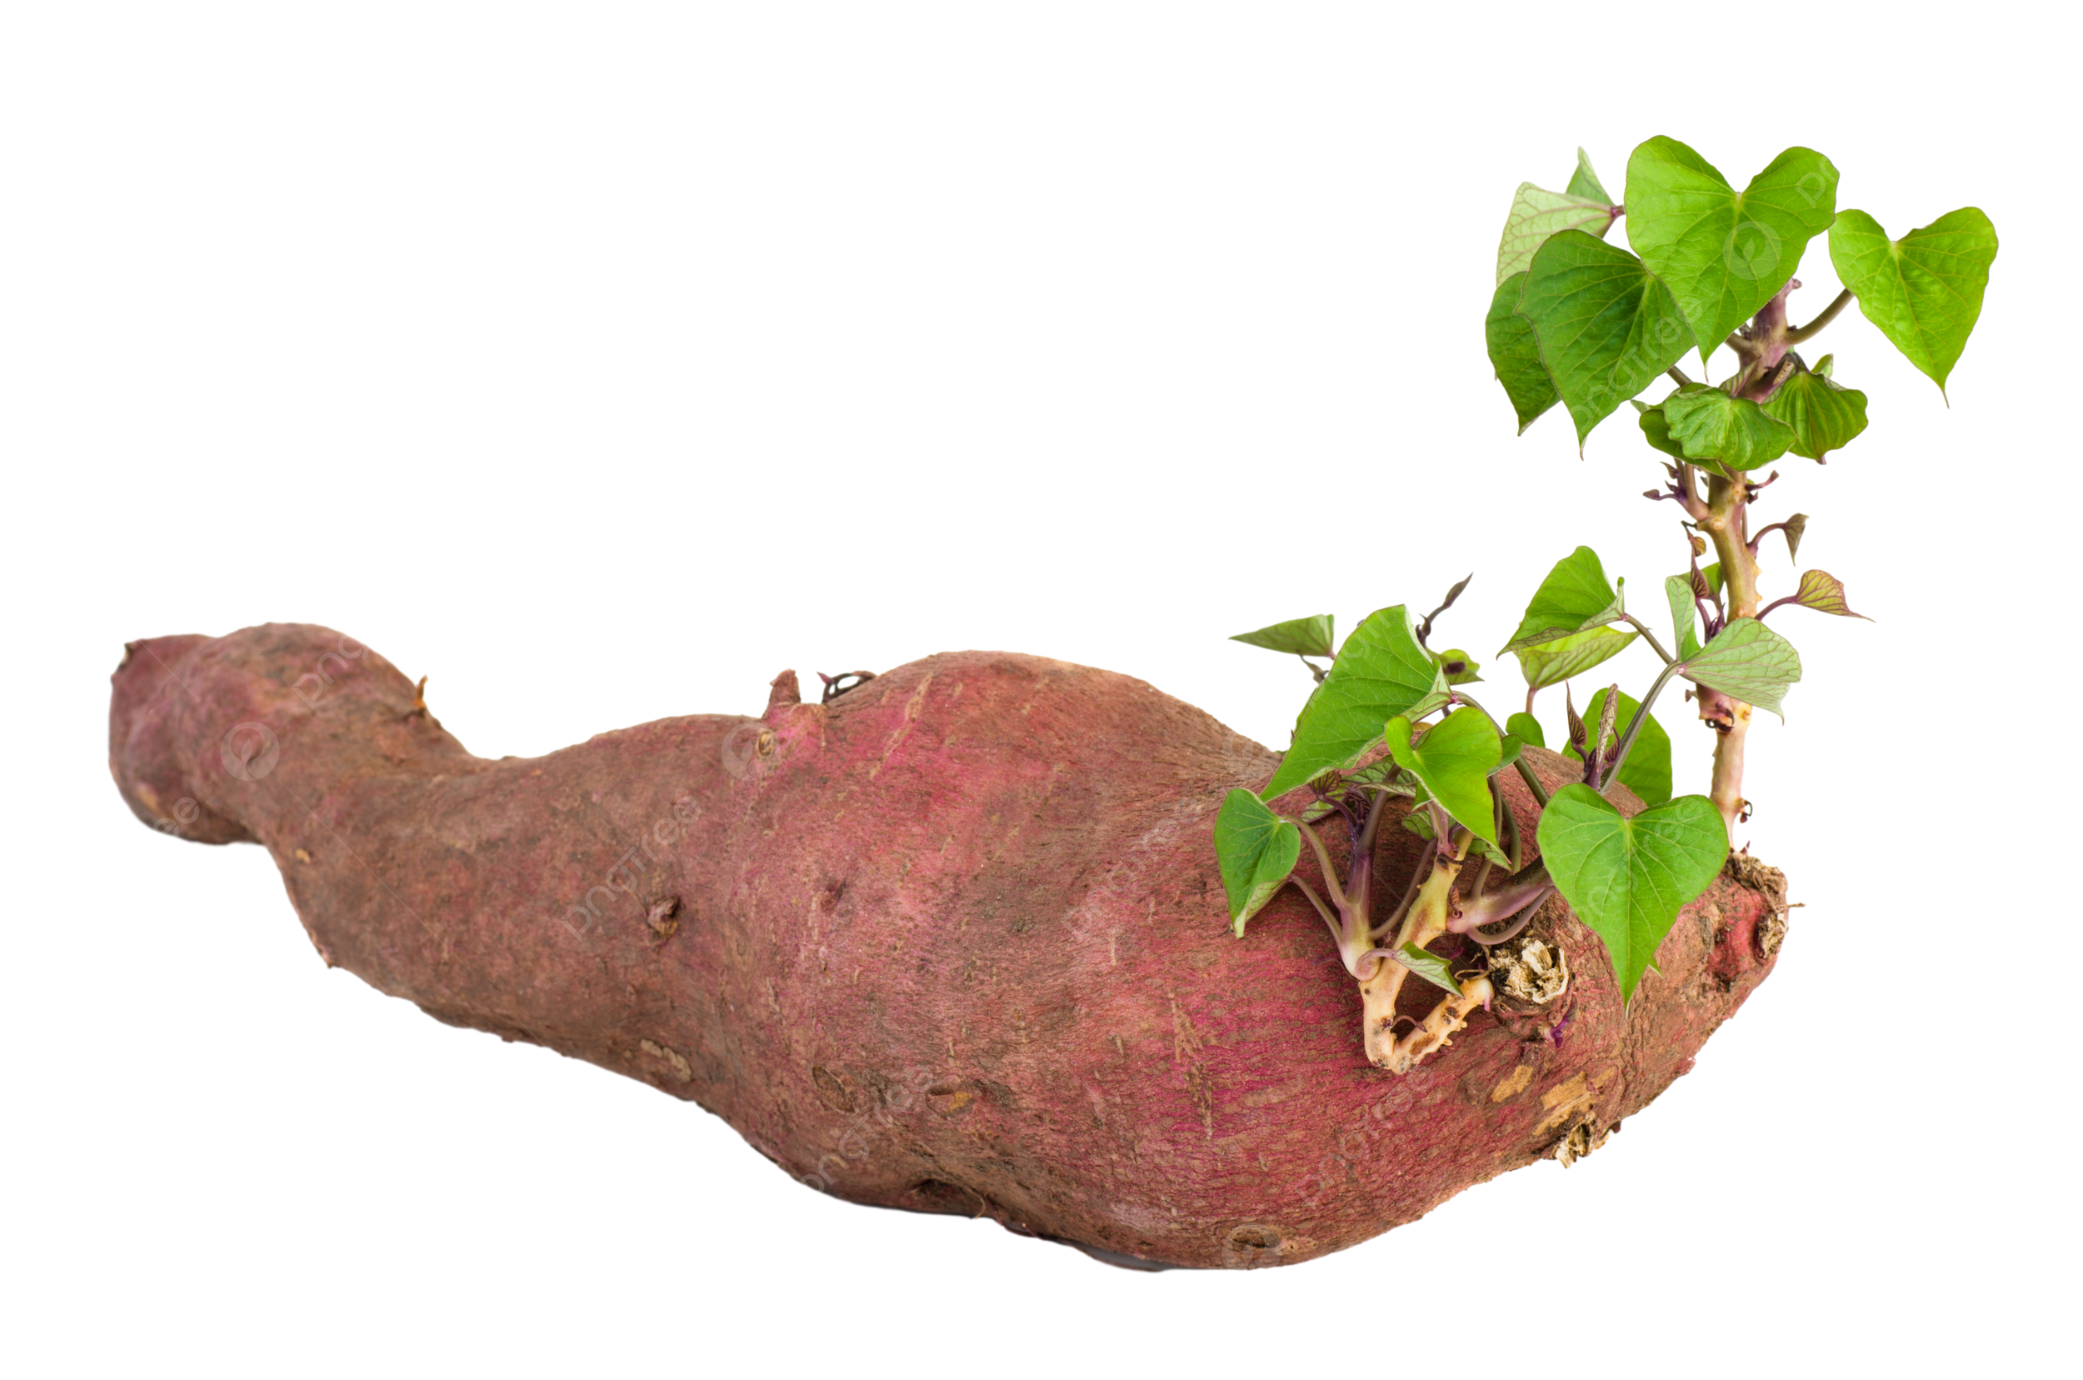
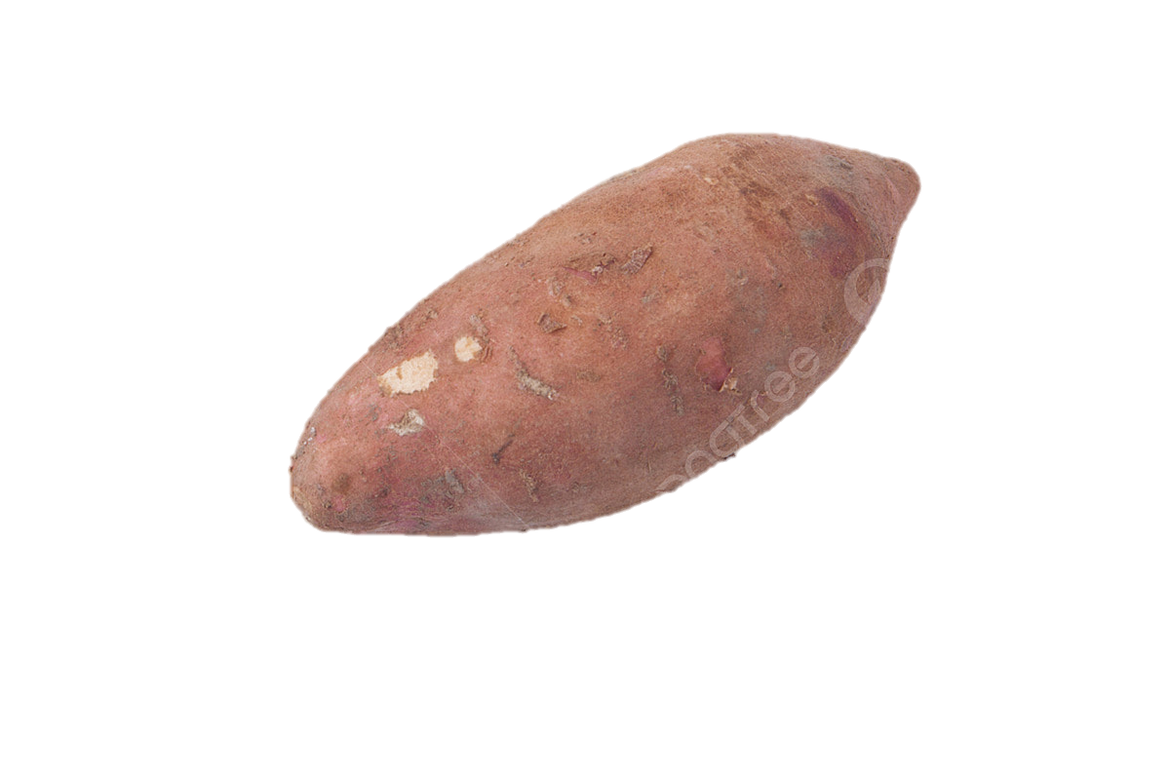
Rễ củ
Nảy chồi
Cây con
Cây trưởng thành

Slide 20

Kết luận
Đối với các thực vật có hoa, cây con có thể được mọc lên từ một số bộ phận của cây mẹ như lá, thân, cành, rễ,… trong điều kiện độ ẩm và nhiệt độ thích hợp.

Slide 21



Slide 22
Cây con trong mỗi hình từ 12 đến 19 mọc lên từ bộ phận nào của
cây mẹ?

Slide 23
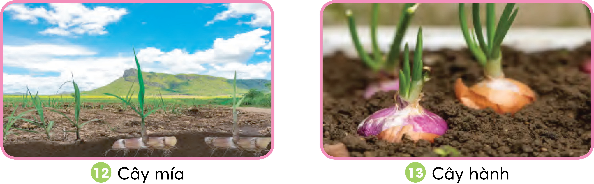
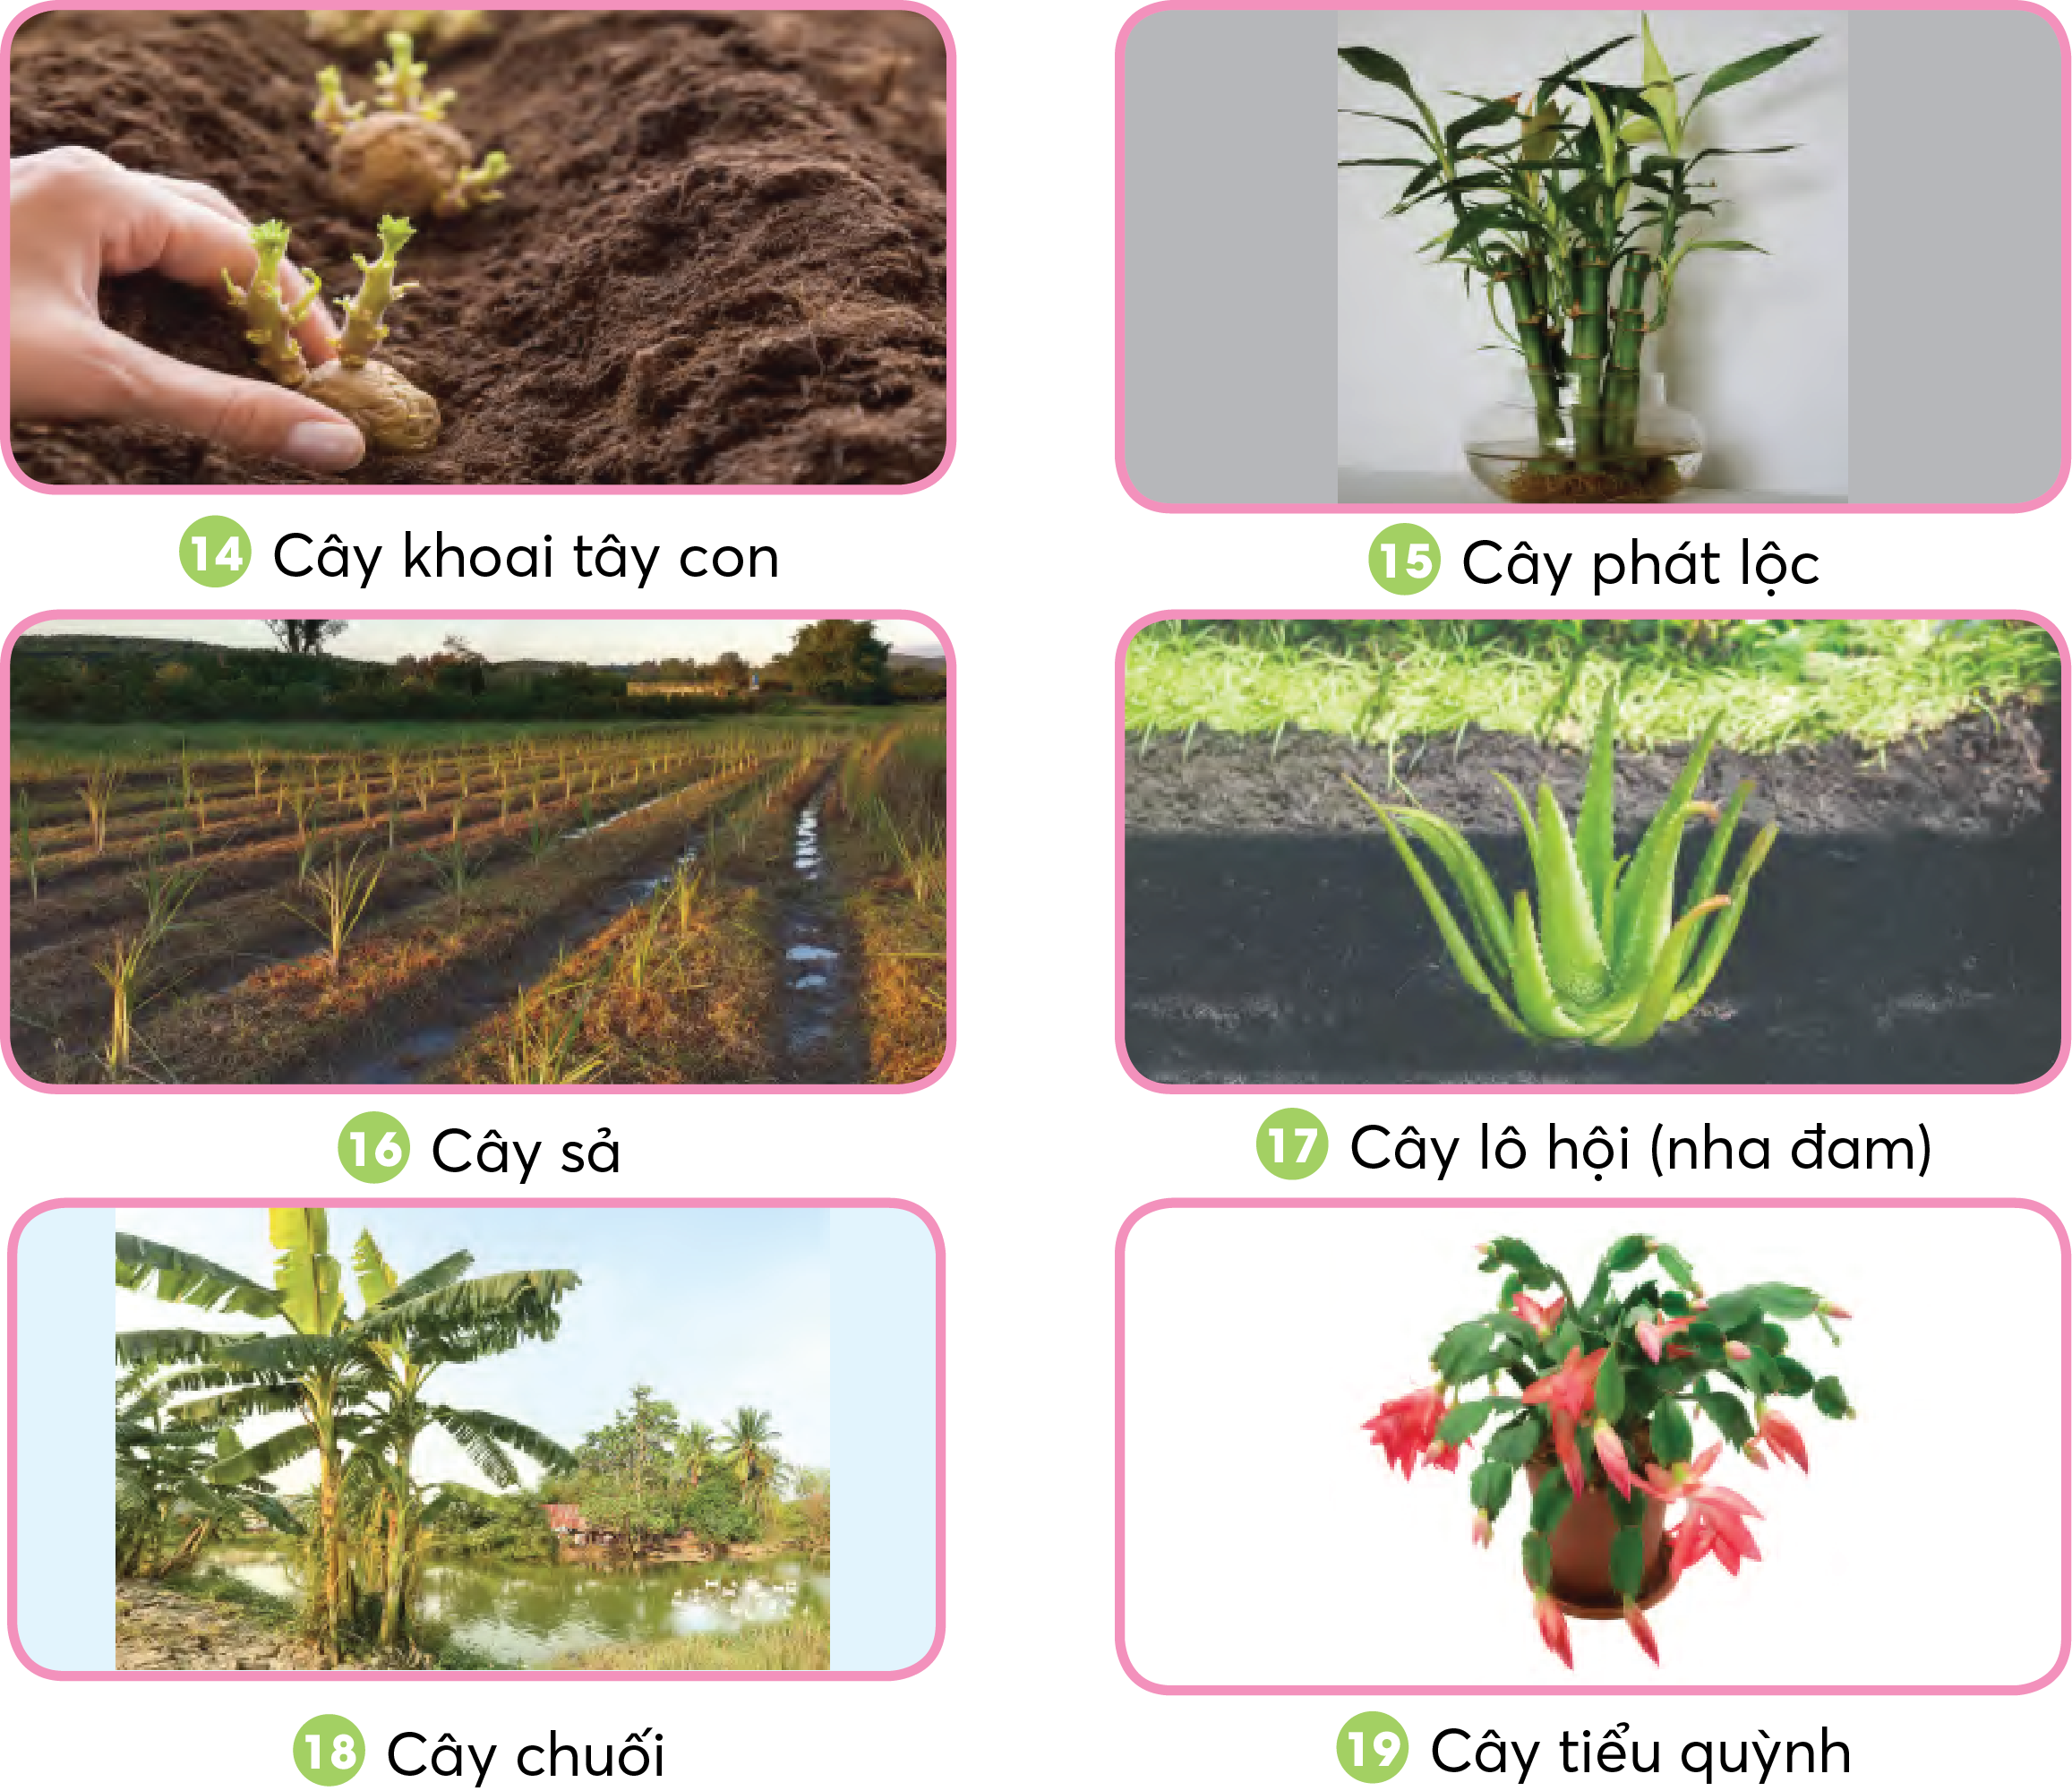

Slide 25

Thảo luận với các bạn và hoàn thành bảng theo gợi ý.

Slide 26
Cây con mọc lên từ lá của cây mẹ | Cây con mọc lên từ thân của cây mẹ | Cây con mọc lên từ rễ của cây mẹ
Cây lô hội, cây tiểu quỳnh | Cây mía, cây phát lộc, cây sả, cây chuối | Cây hành, cây khoai tây

Slide 27
THỰC HÀNH

Slide 28
Chuẩn bị:
■ Một số hạt đậu xanh được đặt trên bông ẩm khoảng 2 – 3 ngày; một số đoạn thân (cành) rau khoai lang, rau húng quế,…
■ Hai chậu trồng cây chứa đất.
■ Bình tưới cây.
Tiến hành:
■ Cho vào một chậu đất 5 hạt đậu xanh, phủ một lớp đất mỏng. Cắm 5 đoạn thân cây khoai lang (cây húng quế,…) vào chậu đất còn lại. Chú ý cắm nghiêng và đầu ngọn của thân hướng lên trên, ấn nhẹ đất quanh thân.
■ Đặt các chậu trong bóng mát. Tưới nước đủ ẩm cho đất hằng ngày.

Slide 29
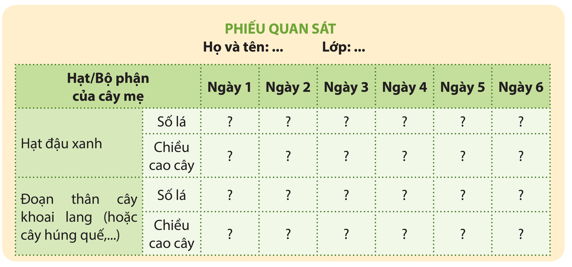
■Theo dõi, ghi chép kết quả vào phiếu quan sát.

Slide 30
CỦNG CỐ

Slide 31




Câu 1. Ngoài những cây mọc lên từ hạt, cây con có thể mọc lên từ một số bộ phận nào của cây?
Quả, chồi
Quả, thân, rễ
Thân, chồi
Chồi, rễ

Slide 32
Câu 2. Người ta có thể sử dụng phần nào của cây khoai tây để trồng?
Thân
Rễ
Ngọn
Cành

Slide 33
EM ĐÃ HỌC ĐƯỢC
• Hạt gồm các bộ phận: vỏ hạt, phôi và chất dinh dưỡng.
• Đối với các thực vật có hoa, cây con có thể được mọc lên từ hạt hoặc từ một số bộ phận của cây mẹ như lá, thân, cành, rễ,… trong điều kiện độ ẩm và nhiệt độ thích hợp.
• Thực vật có ba giai đoạn phát triển chính: nảy mầm, cây con, cây trưởng thành.

Slide 34
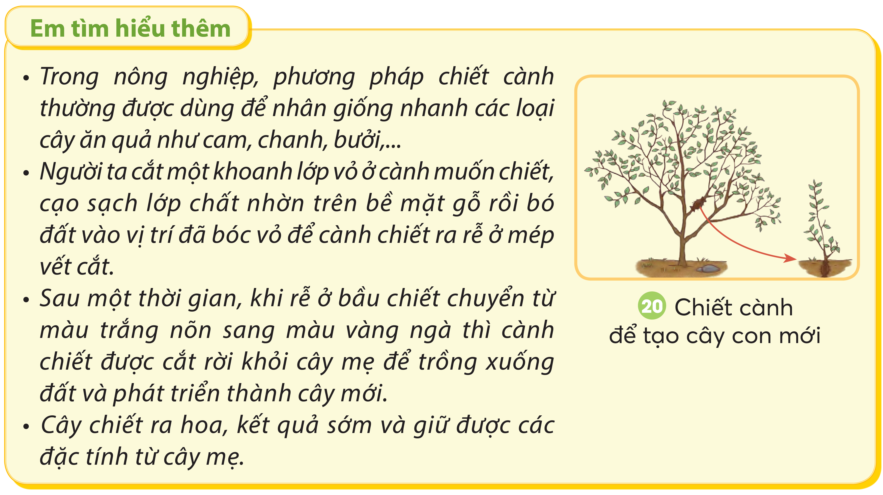

Slide 35









CHÚC CÁC EM HỌC TỐT

